Slide 1
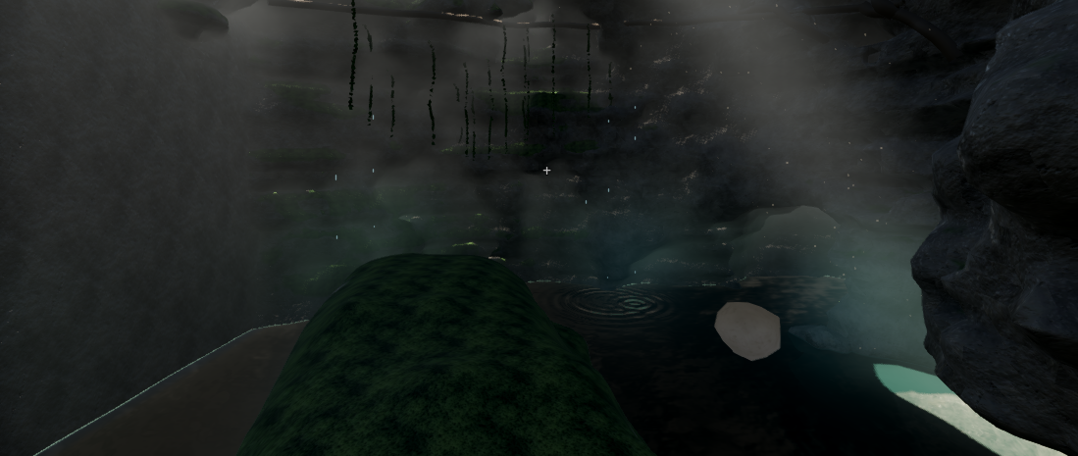
SEMINARSKI RAD · 3D RAČUNALNA GRAFIKA
Interaktivna 3D scena špilje
u stvarnom vremenu
Lovro Roguljić & Mia Macan
Mentor: Domagoj Ševerdija
Fakultet primijenjene matematike i informatike Osijek

Slide 2
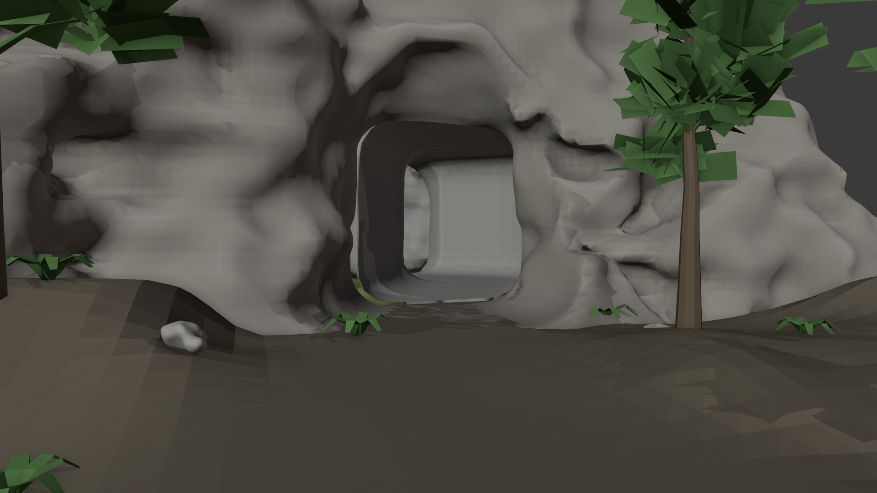
01 · MOTIVACIJA
Zašto interaktivna scena, a ne jedan render?
umjesto jednog gotovog kadra - prostor kroz koji se stvarno hoda, gleda iz bilo kojeg kuta i fizički djeluje na objekte u njemu
špilja s otvorom u stropu, dnevno svjetlo pada na tamno jezero, stijene obrasle mahovinom, voda kapa niz zidove
uz geometriju, cilj je bio dočarati i atmosferu - vlagu, tišinu, prigušeno svjetlo - te sve to prikazivati tečno, u stvarnom vremenu
Ulaz u špilju - grubi model s vegetacijom (Blender)

Slide 3
02 · ALATI I TIJEK RADA
Dva alata, jasno podijeljen posao
Blender izrađuje sadržaj; Godot donosi sve odluke o konačnom izgledu scene u stvarnom vremenu.
1
2
3
Blender
→
glTF 2.0
→
Godot 4
geometrija, UV, bake tekstura, kolizijske mreže
prijenos PBR materijala, vertex boja i hijerarhije bez gubitka podataka
osvjetljenje, magla, voda, fizika, zvuk - sve što ovisi o pogledu igrača
Vodeći proračun: ~16 ms po sličici za 60 fps na 1440p, desktop GPU srednje klase.
3

Slide 4
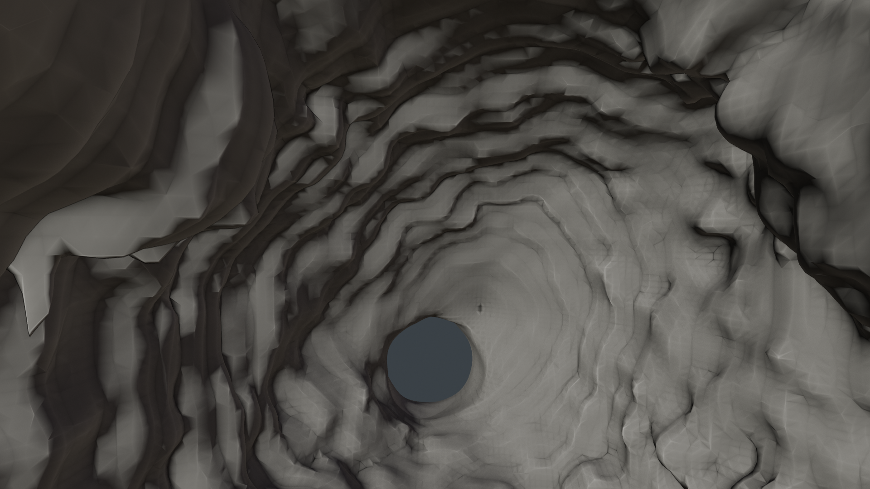
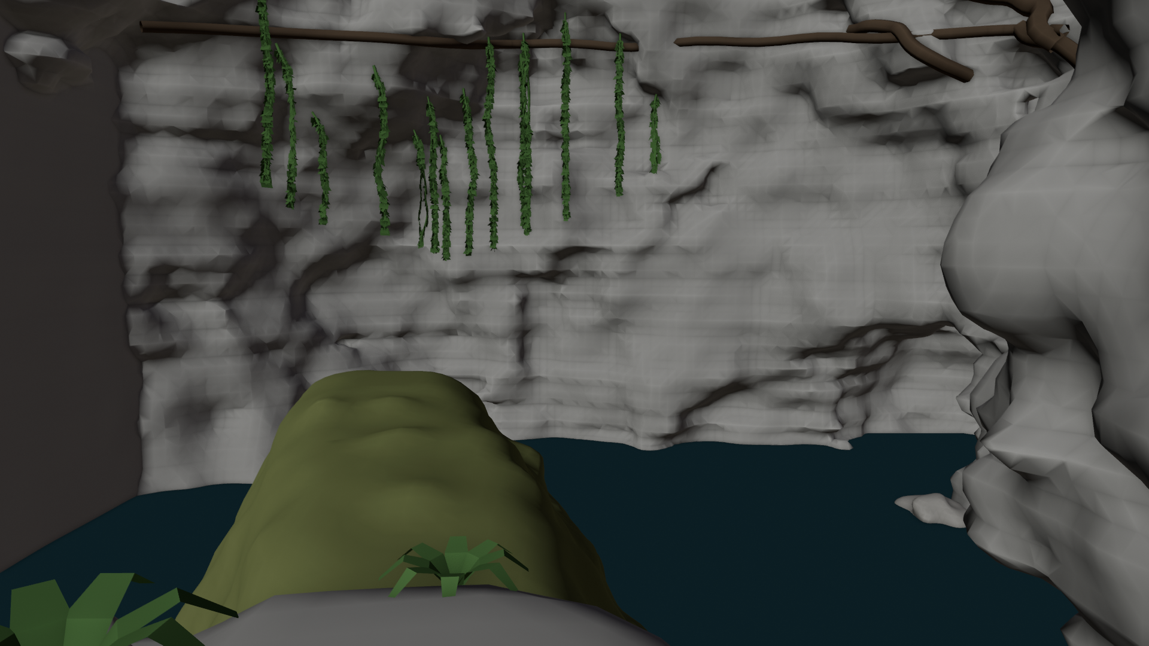
03 · BLENDER - GEOMETRIJA
Od grubog modela do detaljne špilje
Blockout - usklađen s referentnom kamerom
Detaljna ljuska + vegetacija (loze, paprati)
blockout u jednostavnim primitivima, usklađen s referencom preko kamere
high-poly (displacement u 3 mjerila) -> Decimate -> low-poly za igru
razlika u detalju zapečena u normal mapu, kolizija je zasebna, pojednostavljena mreža

Slide 5
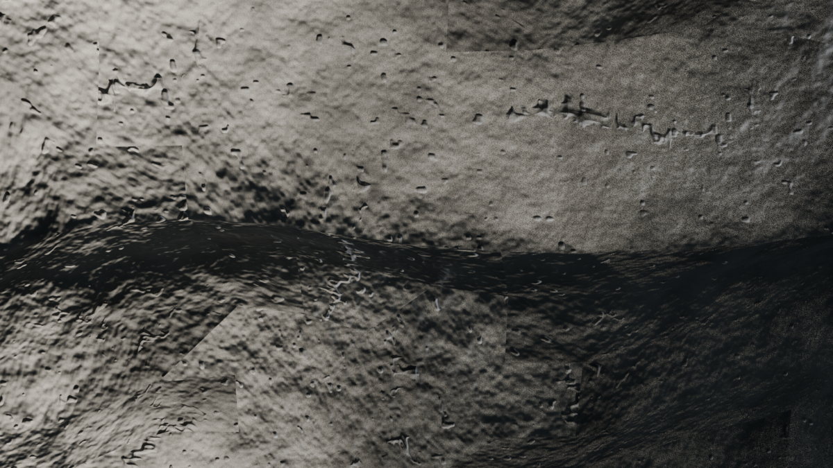
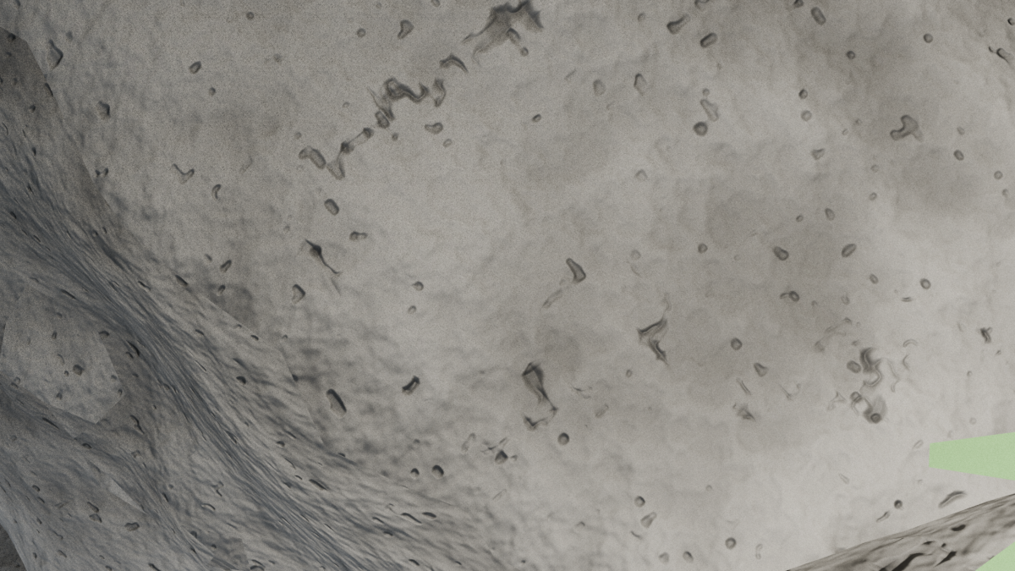
04 · BLENDER - MATERIJALI I TEKSTURE
PBR materijali, zapečeni u teksture
Mokri pojas stijene - nizak roughness, Fresnel odsjaj
Detalj normal mape - pukotine iz visokopoligonalne mreže
principled BSDF (metallic/roughness) - isti model u Blenderu i Godotu
proceduralni materijali zapečeni u base colour / normal / ORM teksture
mahovina: maska u vertex bojama + triplanarno projicirana tekstura u Godotu

Slide 6
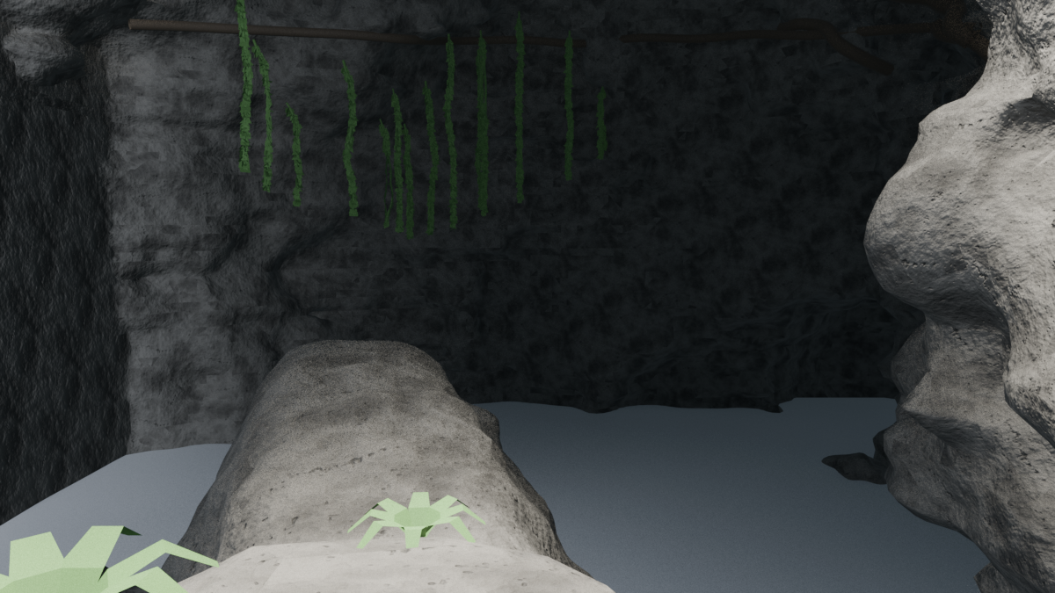
05 · GODOT - SCENA U STVARNOM VREMENU
Osvjetljenje, magla i voda
DirectionalLight3D
Jedan izvor svjetla kroz otvor u stropu, s kaskadnim sjenama.
LightmapGI
Neizravno svjetlo unaprijed zapečeno - bez treperenja kakvo daju SDFGI/VoxelGI.
Volumetrijska magla
Konačan izgled u Godotu: LightmapGI, volumetrijska magla, shader vode
Stvarni svjetlosni snopovi (god rays), gušći sloj magle iznad jezera.
Shader vode
Dubinska boja, refrakcija, Fresnel refleksija i valovi od bačenog kamena.

Slide 7
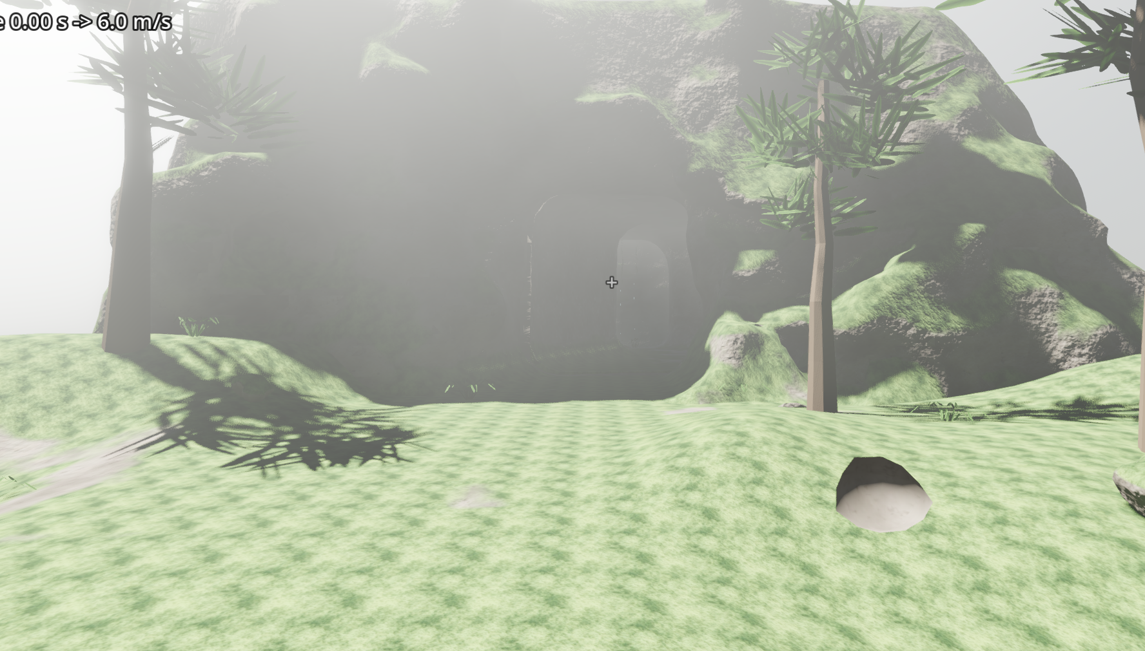
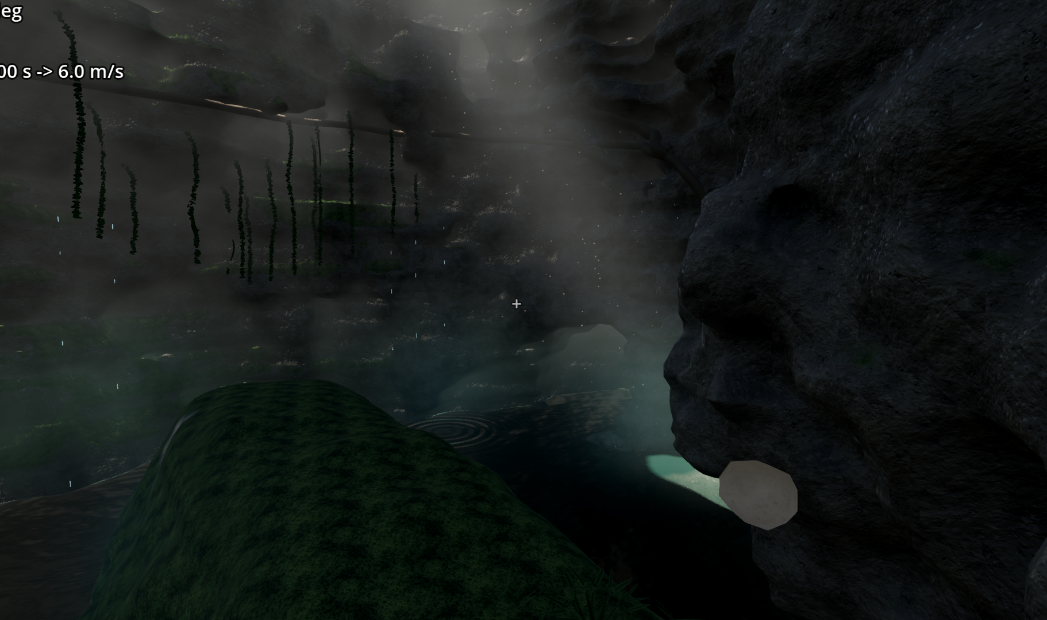

Slide 8
06 · GODOT - FIZIKA I INTERAKCIJA
Scena koja odgovara na dodir
1
2
3
Igrač
Kamenje
Volumen vode
CharacterBody3D, kapsulasti kolajder, yaw/pitch odvojen na tijelo i glavu, Jolt physics.
RigidBody3D lansiran impulsom razmjernim vremenu drži tipke - pravo balističko gibanje.
Area3D detektira ulazak tijela: pljusak, val u shaderu, sporije tonjenje kamena.

Slide 9
07 · IZAZOVI U RADU
Što nam je stvaralo najviše problema
Globalna rasvjeta
Magla i vidljivost
SDFGI je treperio i propuštao svjetlo u zatvorenom prostoru -> prešli na LightmapGI.
Preintenzivna magla progutala je scenu -> fino podešena gustoća i anizotropija.
Šavovi mahovine
Trošak kolizije
Klasično UV mapiranje stvaralo je šavove -> triplanarno projiciranje u shaderu.
Puna vizualna mreža kao kolizija usporavala je fiziku -> zasebna, pojednostavljena kolizija.

Slide 10
08 · ZAKLJUČAK
Što smo naučili
Naučeno
Sljedeći put
offline render i scena u stvarnom vremenu traže potpuno drugačije odluke, i s istim PBR modelom materijala
podjela alata - Blender za sadržaj, Godot za sve konačne odluke - pokazala se kao dobar okvir za rad
raniji LOD sustav za vegetaciju, koja je danas najgušća blizu kamere
dinamička globalna rasvjeta (SDFGI) za pokretne objekte, uz lightmape za statičnu geometriju

Slide 11
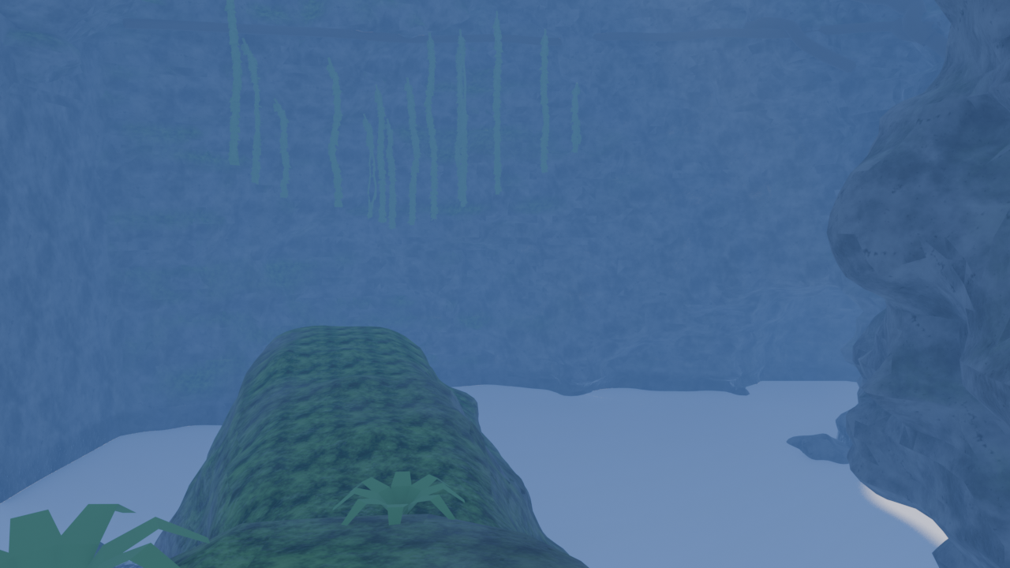
Hvala na pažnji
Sad slijedi kratak demo scene uživo.
Mia Macan · Lovro Roguljić

